Slide 1
А кто такой Эдвард Григ давайте узнаем подробнее
В Бергене значительно ухудшилось здоровье Грига — плеврит угрожал перейти в туберкулёз. К тому же отношения с Ниной рушились, и в 1883 году она покинула супруга. Григ нашел в себе силы вернуть её, осознав, что несмотря на всеобщую славу, вокруг него крайне мало по-настоящему близких людей.
Эдвард и Нина вновь начали гастролировать, однако ему становилось все хуже — болезнь лёгких стремительно развивалась. Посетив почти все Европейские столицы, Григ собирался провести очередной концерт в Лондоне. В ожидании корабля, они с Ниной остановились в Бергене в отеле. Новый приступ не позволил Григу отправиться в путь, и, попав в больницу, он скончался 4 сентября 1907 года.
Эдвард Григ - норвежский композитор, чье творческое наследие замечательно своим национальным колоритом. Он взращивал свой талант под чутким руководством матери, а затем и других знаменитых музыкантов. Судьба подарила ему множество знакомств с лучшими людьми того времени, и он занял достойное место рядом с ними в истории мировой и скандинавской культуры. Творческая и личная жизнь Эдварда была тесно связана с тяжёлыми препятствиями, но Григ не отступал ни на шаг от своей цели. И терпение его было вознаграждено громкой славой ярчайшего представителя норвежской музыкальной традиции. Но Григ был скромен, предпочитая уединенное наслаждение природой и музыкой в усадьбе недалеко от места своего рождения.

Slide 2
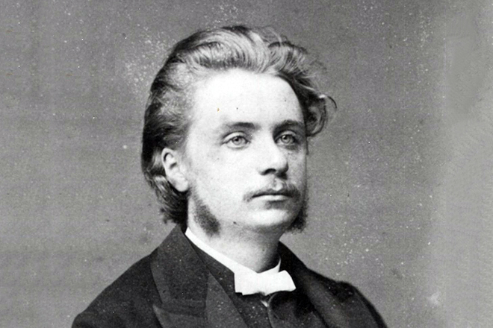
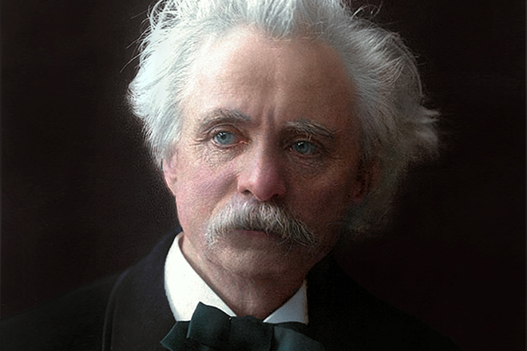

Slide 5
Произведения Э.Грига
«Утро» было любимой пьесой Карла Столлинга, который часто использовал композицию в эпизодахмультфильмов киностудии «Уорнер-бразерс». Эта пьеса теперь типично связывается со скандинавскими сценами; однако мелодия предназначалась, чтобы изобразить восход солнца в Пустыне Сахара.
« В пещере горного короля»» является, пожалуй, наиболее популярной и узнаваемой композицией Грига.Онапережила множество обработок эстрадными музыкантами. Композиция, её фрагменты и обработки часто используются в саундтреках к фильмам, телепередачам, компьютерным играм, рекламным роликам и пр., когда требуется создать загадочную, слегка зловещую или слегка ироничную атмосферу

